Slide 1
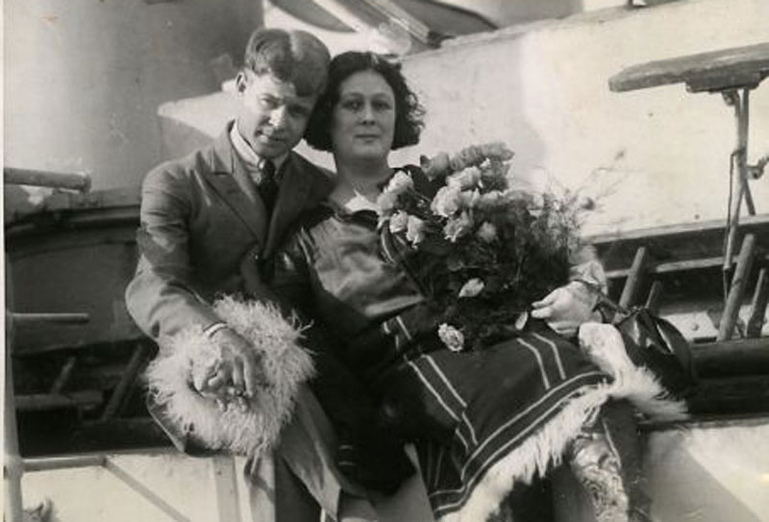
Сергеј Александрович Јесењин

Slide 2
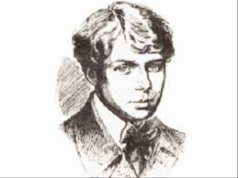
Рођен је 3. октобра 1914. у селу Константиново.
Важио је за једног од најбољих пјесника Русије.

Slide 3
Љубав је предао предивној балерини Исидори Данкан.

Slide 4
Најпознатија дјела:
Бреза,
Јесен,
Пјесма о керуши,
Мангуп,
Исповијест мангупа,
Писмо мајци,
До виђења,пријатељу,до виђења.

Slide 5
МАЈКА РУСИЈА
Вечер черные брови насопил Гой ты, Русь Да, теперь решено За горами, за желтыми долами Заметался пожар голубой Исповедь хулигана Кто я- Что я- Мне осталась одна забава Мы теперь уходим Не бродить, не мять в кустах Ну целуй меня, целуй Отрывок из поэмы Пугачев Песнь о собаке Поэма Черный человек Пускай ты выпита Пушкину

Slide 6
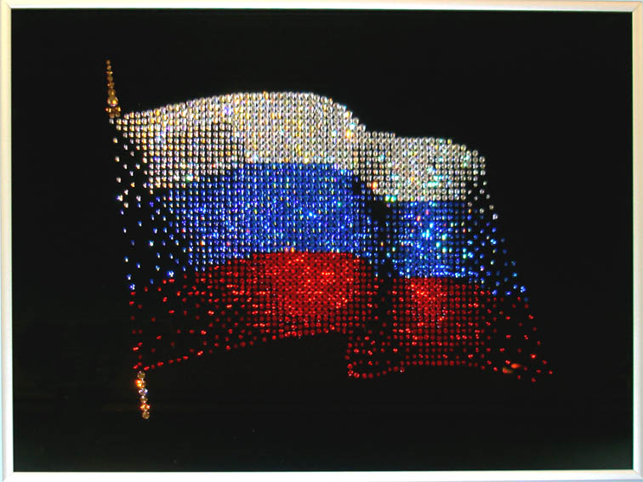
Његова дјела су прославила Русију.

Slide 7
28. децембра 1925. Јесењина су пронашли мртвог у лењинградском хотелу ‘’Англетер’’. Последња његова песма, била је "До виђења, друже, до виђења“.

